Slide 1
Lithiase urinaire
EAU Guidelines on Urolithiasis — 2026
Fiche de révision : colique néphrétique, diagnostic, traitement actif (URS, LEC, NLPC) et prévention de la récidive.
Fiche de révision · d'après les EAU Guidelines 2026 · docentra.fr

Slide 2
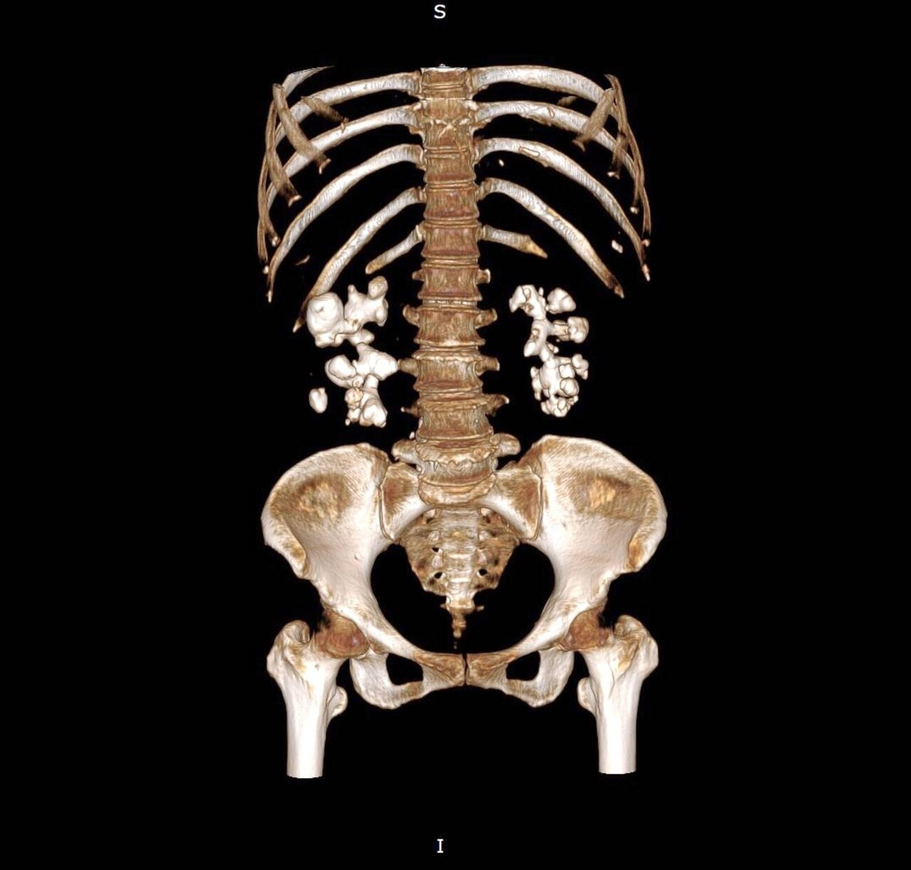
Diagnostic de la lithiase
• Le scanner sans injection (faible dose) est l'examen de référence pour confirmer un calcul.
• L'échographie est utile en première intention chez la femme enceinte et l'enfant.
• Le bilan biologique évalue la fonction rénale et l'infection.
• Réaliser un bilan de coagulation avant tout geste interventionnel.
TDM (scanner) montrant des calculs urinaires. Le scanner faible dose sans injection est l'examen de référence.
Banque docentra · Goleisureintl · CC BY 4.0

Slide 3
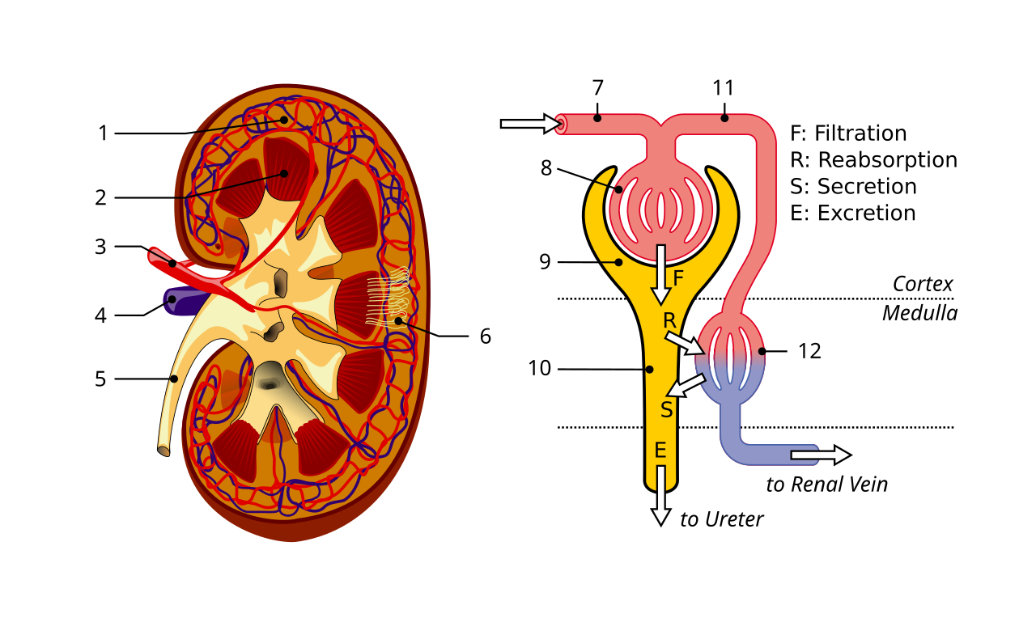
Colique néphrétique
• Les AINS sont le traitement antalgique de première intention.
• Rechercher des signes de gravité : fièvre, anurie, rein unique.
• La colique néphrétique fébrile ou obstructive est une urgence de drainage.
• Le drainage se fait par sonde JJ ou néphrostomie.
Anatomie du rein. La colique néphrétique fébrile ou obstructive est une urgence de drainage (AINS en 1re intention).
Banque docentra · File:Physiology_of_Nephron.svg: Madhero88

Slide 4
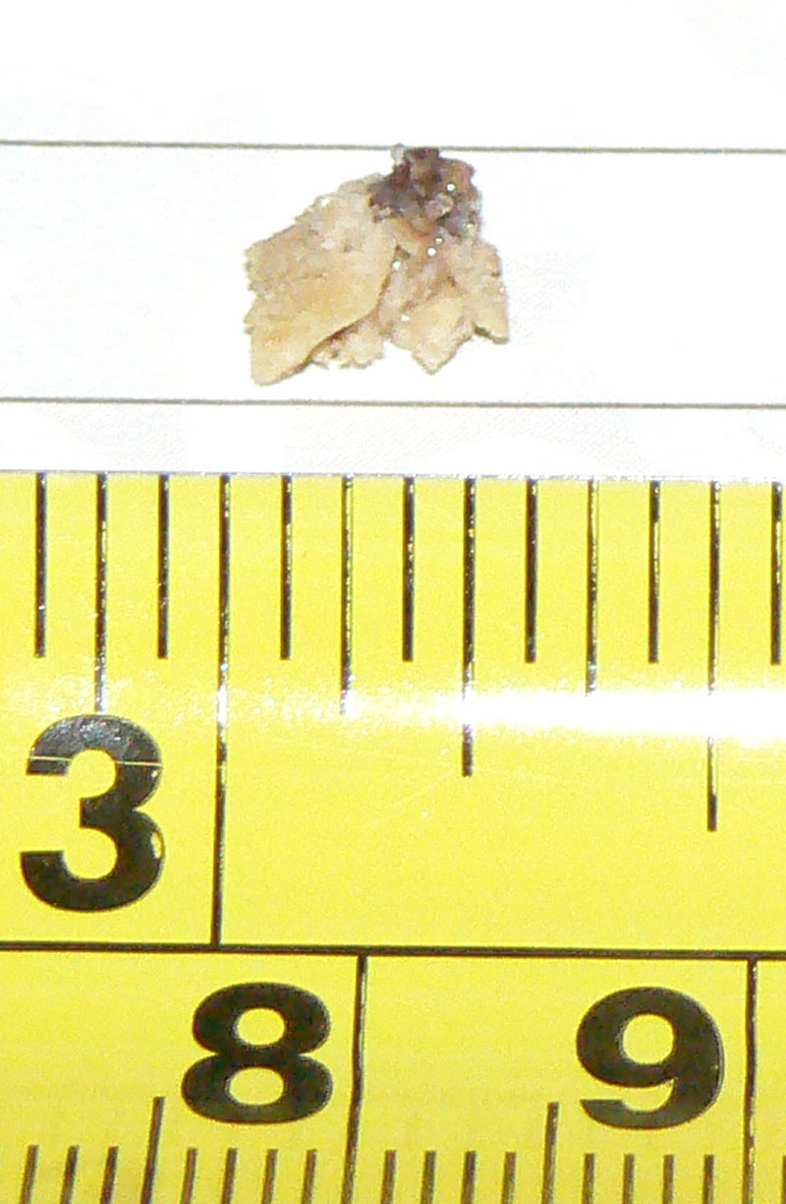
Traitement médical expulsif et abstention
• Les petits calculs distaux peuvent être surveillés (expulsion spontanée).
• Un traitement alpha-bloquant facilite l'expulsion des calculs urétéraux distaux.
• Une hydratation et une antalgie adaptées accompagnent la surveillance.
• Réévaluer en cas de douleur persistante ou de non-expulsion.
Calcul urinaire éliminé spontanément. Les petits calculs distaux peuvent être surveillés (± alpha-bloquant).
Banque docentra · Melensdad at English Wikipedia · CC BY 2.5

Slide 5
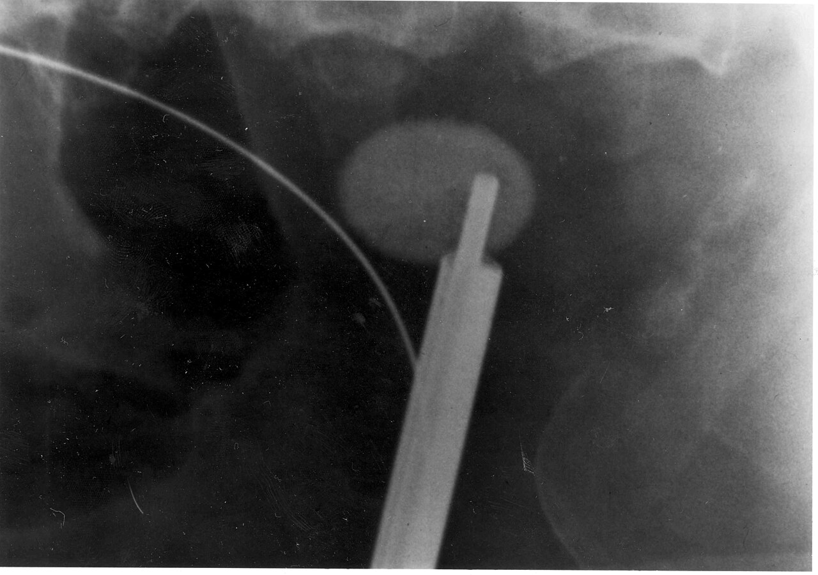
Lithotritie extracorporelle (LEC)
• La LEC fragmente le calcul par ondes de choc, sans geste invasif.
• Elle est indiquée pour les calculs rénaux et urétéraux de taille limitée.
• Son efficacité dépend de la taille, de la densité et de la localisation.
• Plusieurs séances peuvent être nécessaires.
Lithotritie : fragmentation du calcul par ondes de choc, sans geste invasif. Efficacité selon taille, densité et localisation.
Banque docentra · US gov · Public domain

Slide 6

Urétéroscopie (URS)
• L'URS souple ou rigide traite les calculs urétéraux et rénaux.
• Le laser Holmium fragmente efficacement les calculs.
• Une sonde JJ est souvent posée après le geste.
• C'est une technique de plus en plus utilisée, y compris au niveau rénal.
Sonde double J (JJ) souvent posée après urétéroscopie. L'URS souple/rigide fragmente les calculs au laser Holmium.
Wikimedia Commons · Hildpeyi (talk) · CC BY-SA 3.0

Slide 7
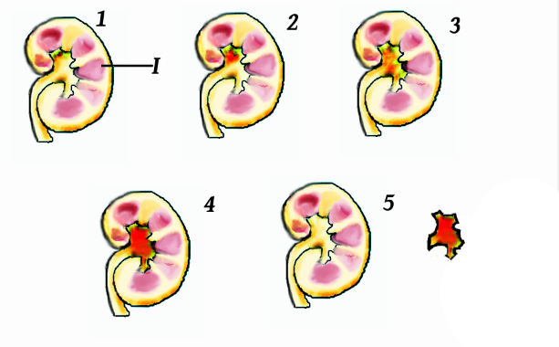
Néphrolithotomie percutanée (NLPC)
• La NLPC est le standard des gros calculs rénaux (> 2 cm) et coralliformes.
• Elle se réalise par un abord percutané du rein.
• Elle offre un taux élevé de patients sans fragment résiduel.
• Le choix entre LEC, URS et NLPC dépend de la taille et du siège du calcul.
Calcul dans les cavités rénales. La néphrolithotomie percutanée est le standard des gros calculs (> 2 cm) et coralliformes.
Banque docentra · Darksmoke101 · CC BY-SA 3.0

Slide 8
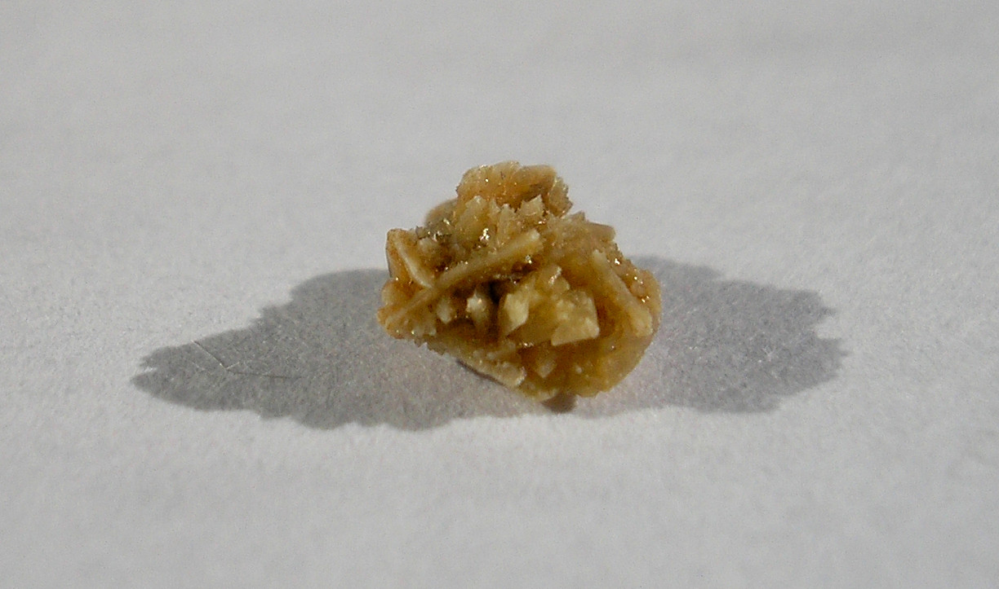
Analyse et prévention
• Réaliser une analyse du calcul chez tout primo-lithiasique (spectrophotométrie/diffraction X).
• Un bilan métabolique est indiqué chez les patients à haut risque de récidive.
• L'hydratation abondante est la mesure préventive de base.
• Les mesures diététiques et médicamenteuses sont adaptées au type de calcul.
Calcul urinaire (analyse). Analyse systématique chez le primo-lithiasique ; hydratation abondante en prévention.
Banque docentra · User:Михајло Анђелковић · CC BY-SA 3.0

Slide 9
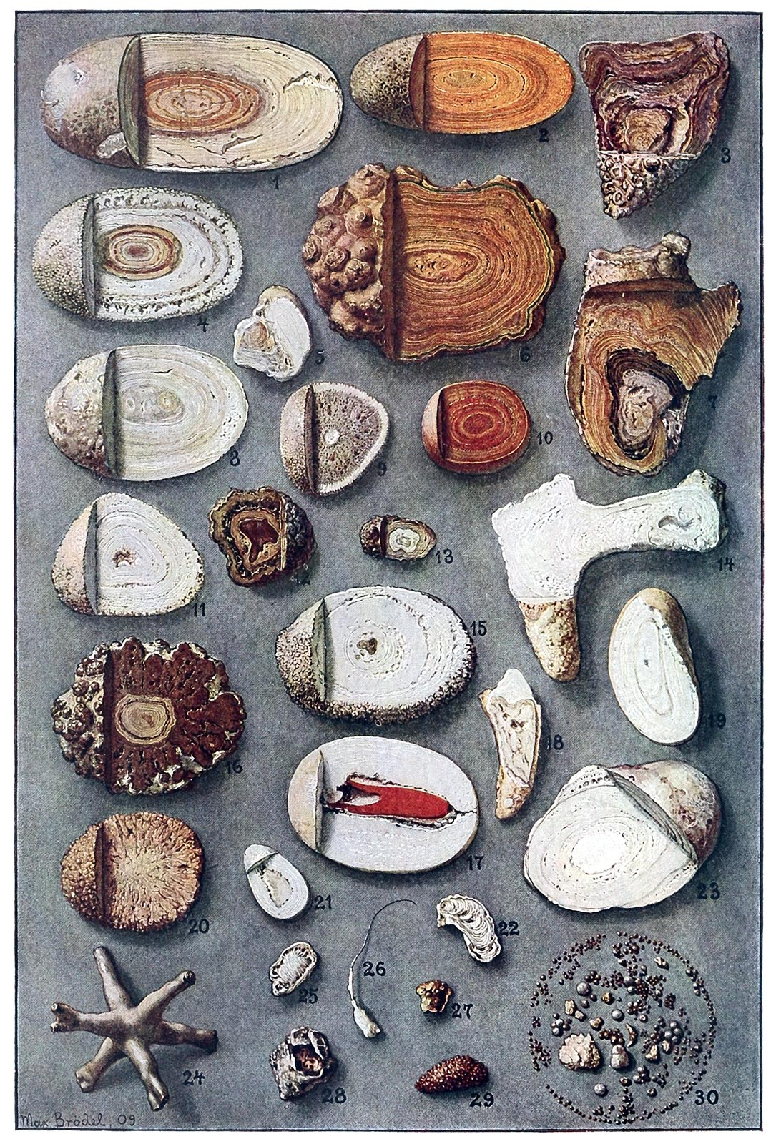
Points clés à retenir
• Scanner faible dose pour le diagnostic ; AINS pour la colique néphrétique.
• Colique fébrile/obstructive = urgence de drainage (JJ ou néphrostomie).
• LEC, URS et NLPC selon taille, densité et localisation du calcul.
• Analyse du calcul + hydratation abondante pour prévenir la récidive.
Variété de calculs urinaires et vésicaux. Scanner faible dose ; AINS ; LEC/URS/NLPC selon le calcul ; analyse + hydratation.
Banque docentra · Max Brödel / Howard Atwood Kelly · Public domain

